Slide 1
6
第 章
网站总体规划

Slide 2
网站总体规划，是指在开展具体的网站建设工作前完成的总体性战略规划工作。具体包括：
  6.1 市场分析：网站建设的目的是什么？
  6.2 网站定位：网站的主题和功能是什么？
  6.3 网站内容规划
  6.4 网站建设的技术解决方案
  6.5 资源、费用和进度规划
产生如网站建设计划书、网站建设策划书等，更相当于商业项目计划书。一般情况下大机构发起的网站建设都会要求。
对网站建设起到计划和指导的作用

Slide 3
6.1 市场分析
6.1.1 市场分析的任务
市场分析，又称需求分析，其具体任务包括：
  行业分析：即网站想经营什么内容或产品，其需求，即目标人群（即市场）是哪个？目前的市场情况如何？有什么样的特点和变化，是否能够并适合在因特网上开展业务？
  竞争者分析：例如竞争对手网站建设情况及其网站规划、功能作用。
  自身目的分析：想借助网站达到什么目的？提高哪方面的竞争力？如宣传产品、电子商务，建立品牌形象，还是接触更多消费者以开拓市场？
  自身条件分析：自身情况如何？特点和优势，具备什么能力（费用、技术、人力等）等。

Slide 4
6.1 市场分析
6.1.2 市场分析的目的
市场分析的目的是得出结论：
  网站建设的必要性
  网站建设的可行性

Slide 5
6.2 网站定位
整合目前资源，确定网站的主题和功能。具体包括：
6.2.1 网站的性质和类型
6.2.2 网站的功能
6.2.3 网站的定位
6.2.4 网站定位的注意事项

Slide 6
6.2.1 网站的性质和类型
根据资源、需要和计划，确定网站当前的性质和类型
  行业门户网站
  企业门户网站
  内部管理网站
  电子政务网站
  产品宣传型、网站营销型、客户服务型
  电子商务型，B2C？B2B？C2C？

Slide 7
6.2.2 网站的功能
网站的功能，如：
    充分利用网络快捷、跨地域优势提高产品信息传播的有效性，对公司的新闻进行及时的报道；
    帮助企业建立有效的、国际水准的企业品牌形象，进行企业风采展示、公司产品宣传；
    行业权威资讯和商业信息交流；
    提升和顾客间的联系效率，如进行网上调查；
    在线完成完整的商务活动过程，包括查询产品信息、下订单、资金确认、物流运输等。
    信息发布，信息反馈，网民与网站及网民间的实时在线交流，发展目标是成为国内最权威、规模最大的网上娱乐业商务市场之一

Slide 8
6.2.3 网站的定位
进一步地对网站的主题、诉求、理念等进行明确
  网站主题--网站到底做什么？包括：
    确定网站的服务领域和服务对象；
    确定网站的访问者，即打算吸引哪些人？
    确定网站是否以盈利为目标，及盈利模式。

Slide 9
  网站的名称。网站名称名称要正、易记、有特色，应能在一定程度上体现企业文化；
  网站的诉求点，即网站的形象表达，要传递给访问者的核心理念，如：
    理性诉求：强调说理及逻辑性，以事实为基础，以介绍性文字为主，突出公司的实力、产品的质量和优质的服务；
    感性诉求：强调直觉，以价值为基础，以企业形象塑造为主；
    综合诉求：上述二者兼备。

Slide 10
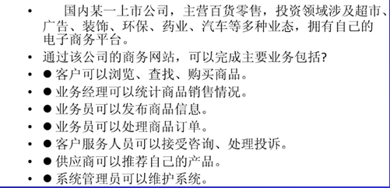
  网站的具体功能，如：
    某上市公司

Slide 11
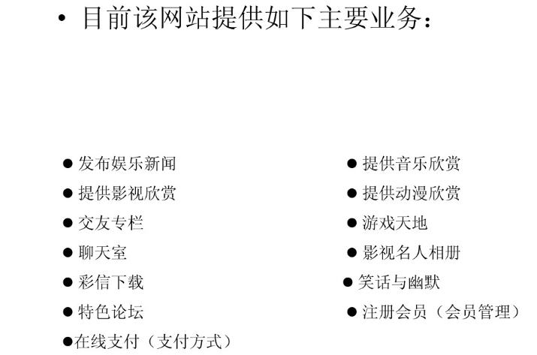
    某娱乐网站

Slide 12
6.2.4 网站定位的注意事项
处理好商务与技术的关系。
  建立网站并不意味着一定要实现所有功能。
  网站定位时，技术本身不是目的，只有当技术能够促进网站目标和功能实现的时候才有价值。
  网站定位并不是越美观华丽越好，技术也不是越新就越好。网页是静态还是动态，是否使用数据库技术，这应当根据网站建设所处的阶段以及企业的规模与业务量的大小来确定。不能为了炫耀技术而牺牲网页下载的速度。

Slide 13
6.3 网站内容规划
在如前网站主题和网站功能基础上，对网站面向访问者的具体网页及网页内容进行规划和设计。 包括：
6.3.1 网站风格
6.3.2 网站结构和网页栏目
6.3.3 网页内容和其它

Slide 14
6.3.1 网站风格
  网站的风格是指网站整体形象及其给浏览者带来的直观感受，相当于是网站的“个性”。
  （详见第7章）

Slide 15
6.3.2 网站结构及网页栏目
根据网站建设的目的和功能规划网站内容，
  一般企业网站应包括：公司简介、产品介绍、服务内容、价格信息、联系方式、网上订单等基本内容。
  电子商务网站要提供会员注册、详细的商品服务信息、信息搜集查询、订单确认、付款、个人信息保密措施、相关帮助等栏目和内容。
  如果网站栏目比较多，则应周密考虑栏目内容的合理分配和相互关系。网站在浏览器上的呈现，包括有哪些网页？每个网页呈现为哪些栏目？以及每个栏目的内容。准确、合理、

Slide 16
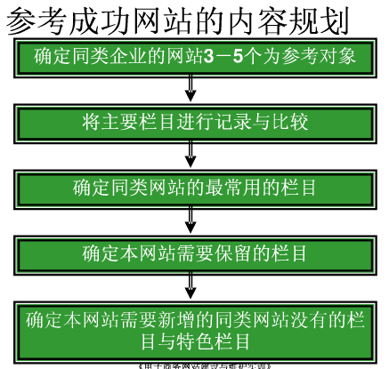
6.3.2 网站结构及网页栏目
可参考成功网站进行设计规划：

Slide 17
6.3.3 网页内容和其它
网站内容是是网站吸引浏览者最重要的因素，无内容或不实用的内容不会吸引匆匆浏览的访客，可事先对人们希望阅读的信息进行调查，并在网站发布后调查人们对网站内容的满意度，以及时调整网站内容。
网页美术设计一般要与企业整体形象一致，要符合CI规范，要注意网页色彩、图片的应用及版面规划，保持网页的整体一致性。
在新技术的采用上要考虑主要目标访问群体的分布地域、年龄阶层、网络速度、阅读习惯等。
制定网页更新和改版计划，如在半年到一年时间内进行较大规模的更新或改版等。

Slide 18
其它，如：
  相关业务运作流程
  购物流程
  支付流程：银行支付/邮局支付/第三方支付/货到付款
  配送流程：快递/邮寄
  商品展示方式：静态/动态/三维/视频
  运营策略
  推广策略

Slide 19
6.4 网站建设的技术解决方案
网站技术解决方案
  确定硬件环境：虚拟主机？主机托管？本地自建机群？
  确定软件环境，分析投入成本、功能、开发、稳定性和安全性等
    操作系统：Unix? Linux? Windows?
    确定开发语言、开发环境和运行环境：静态、动态、数据库、开发平台、服务器软件
    网站安全措施：防黑客、防病毒方案
  确定开发策略：
    采用已有的成熟解决方案（如IBＭ、ＨＰ等公司提供的企业上网方案＋电子商务解决方案）；
    根据需求开发：外包？开源的CMS？自行开发？

Slide 20
6.5 资源和进度和费用的规划
根据如前所规划的网站内容和网站技术环境，进一步明确所需资源和建设进度和所需费用。具体包括：
  6.5.1 资源准备
  6.5.2 进度规划

Slide 21
6.5.1 资源准备
准备ISP资源。选择ISP，可根据：
  ISP提供的数据传输速率
  接入费用
  ISP提供服务的范围和方式
  ISP的服务水平
  提供的安全性
  ISP的实力和发展潜力

Slide 22
6.5.1 资源准备
准备域名资源。域名注册与备案
  域名选择：简短、切题、易记、与企业密切相关
  域名查询：查询选中域名是否已被注册
  域名注册：在域名注册网站上选定域名-用户资料确认-购物订单确认-注册成功-缴纳费用-开通网站
  站点域名的申请：
    申请国内域名：中国因特网信息中心（CNNIC）负责国内域名的维护和解析工作，国内有多家ISP为CNNIC代理域名申请的受理业务，注册国内域名可通过CNNIC授权的代理商完成。
    申请国际域名可通过CNNIC实现，也可通过国际InterNIC完成，但必须在CNNIC备案。
    申请免费域名，可以到提供免费域名的网站申请免费发放的域名。

Slide 23
6.5.1 资源准备
准备网站基础设施资源
  硬件环境资源
  软件环境资源
    安装操作系统
    开发环境资源
    运行环境资源
准备相应的开发、维护人力资源

Slide 24
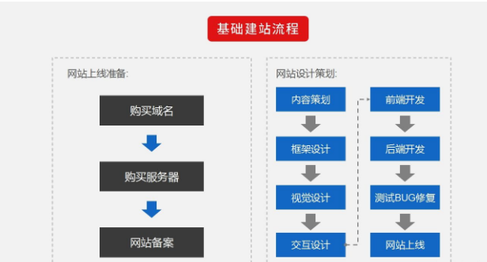
6.5.2 进度和费用规划
流程

Slide 25
制定进度时间表
成立开发小组，设立具体岗位和职责
业务系统分析，制订开发计划和阶段性目标
架构设计
DEMO版制作
程序代码编写、前台页面设计
程序、页面集成；
系统内部测试（功能测试、压力测试、安全测试）
系统外部测试
相关培训
系统验收
上线
根据以上资源、进度等的计划，预算所需费用

